Slide 1

Hláska O, o
VY_32_INOVACE_5B_14
Číslo projektu: CZ.1.07/1.4.00/21.1101
Sada 2
Čtení
Mateřská škola, Základní škola a Praktická škola Trhové Sviny

Slide 2
Identifikátor materiálu: III/2 Inovace a zkvalitnění výuky prostřednictvím ICT, 14
Anotace | Tento materiál je určen k procvičování hlásky O. Na prvním pracovním listu jsou obrázky začínající hláskou O. V prvním úkole žáci v textu vyhledávají a označují písmeno O. Na další stránce žáci čtou obláčky a určují hláskovou skladbu jednotlivých slov. Slova dělí na slabiky a vytleskávají. V následujícím úkole žáci čtou obrázkové věty. Další úkol je interaktivní – žáci spočítají ve slovech písmeno O a doplní správný počet z nápovědy. Žáci zakroužkují správný název obrázku - zde pracují tužkou (rukopisné poznámky v rámci nového softwaru Microsoft 2010). V další části žáci tvoří věty podle předlohy přesouváním slov do rámečku. Odpovídají na otázky pomocí obrázků. Poslední úkol je interaktivní – žáci vyhledávají obrázky, ve kterých slyší hlásku O. Správný obrázek se po kliknutí otočí.
Autor Období vytvoření materiálu | Bc. Pavla Koutníková Září 2011
Speciální vzdělávací potřeby | ADHD, dyslexie, dysgrafie, dyskalkulie, Autismus, MP
Vzdělávací obor | Čtení
Druh učebního materiálu | Interaktivní DUM
Inovace | Rukopisné poznámky v rámci nového softwaru Microsoft
Cílová skupina | Žák - se středně těžkým mentálním postižením
Stupeň a typ vzdělávání | Základní škola speciální – 1. stupeň, 1. období, 2. období
Typická věková skupina | 1. – 6. ročník

Slide 3
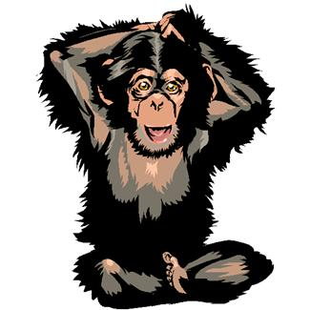
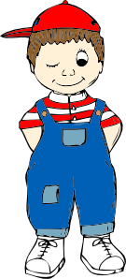
O o
opice
Oto

Slide 4
Zakroužkujte písmeno „o“.
o b e č i š a o k n i o č d o i e č o č i e š k o č p

Slide 5
Čtěte obláčky.
VO SA
LA SO
LÉ TO
LO TO
SO VA
MA SO

Slide 6



Čtěte obrázkové věty.
U máme les.
V lese houká .
Ota má malé .

Slide 7
Ve slovech spočítejte písmeno „o“ a do rámečku doplňte z nápovědy počet napočítaných písmen.
kočka, orel, motýl
Olina, Oto, Odon
lopata, škola, okno
3
2
5
4

Slide 8
Zakroužkujte správný název obrázku.
SLEPIČKA
OPIČKA
OVEČKA
OKNO
PRKNO
DVEŘE
PUSA
UCHO
OKO

Slide 9
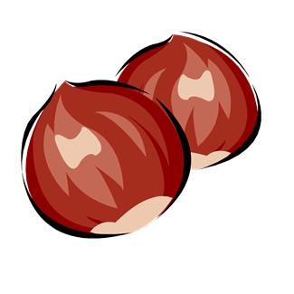
Složte větu.
Ota má .
.
Ota
má

Slide 10
Složte větu.
Ola má ráda ovoce.
ráda
má
Ola
.
ovoce

Slide 11

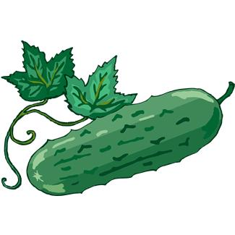
Odpovídejte na otázky. Obrázky vám napovědí.
Z čeho děláme zeleninový salát?
Co mají rády veverky?
Které zvíře má rádo banány?
Co doma otevíráme?
Co létá na louce?

Slide 12



Pojmenujte a označte obrázky, ve kterých uslyšíte hlásku „o“.

Slide 13
ZDROJE
AUTOR, Neuveden. Office.com: Kliparty, fotografie a animace [online]. [cit.
23.9.2011]. Dostupný na WWW: http://office.microsoft.com/cs-cz/images/??Origin=EC790014051029&CTT=6&ver=12&app=powerpnt.exe
AUTOR, Neuveden. Clker.com [online]. [cit. 23.9.2011]. Dostupný na WWW:
clker.com

Slide 14
Zkus to ještě jednou

